Slide 1
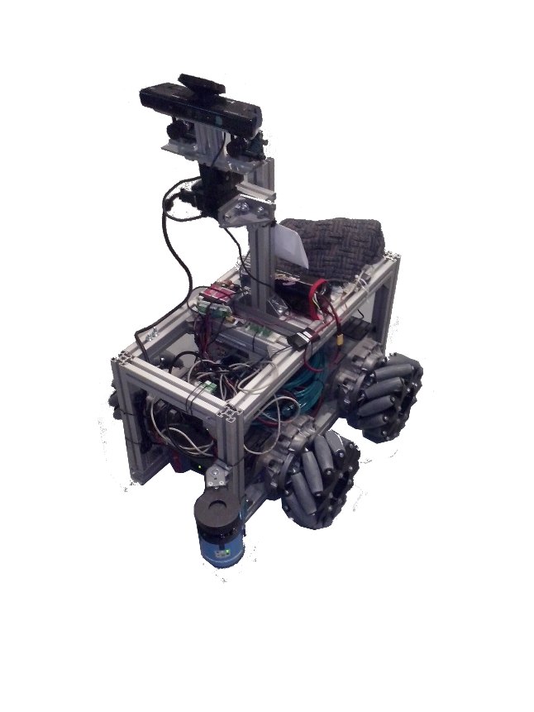
Agenda
Agenda
Aufgabenstellung
Vision Gruppe
Kalman Gruppe
Highlevel Gruppe
Zusammenspiel
Kernproblematiken
Ausblick

Slide 2
Aufgaben
Hauptaufgaben
Erkennung einer Kidnapping Situation (kidnap_detection)
Re-lokalisierung (kidnap_recovery)

Slide 3
Kidnap Detection
Kriterien:
Timestamp (Odometrie)
Unexpected Marker
Hohe Kovarianzen
Regelmäßige Überprüfung von Kidnapping-Situation (~2s)
Überprüfung jedes Mal neue Daten angekommen sind

Slide 4
Kidnap Recovery
Maze-Solving-Algorithmus:
stopUntilStopped()
lookAround()
moveTowards(findBestAngle())
rotateFrontParallel()
moveForward()

Slide 5
LookAround()

Slide 6
moveForward()

Slide 7
rotateFrontParallel()

Slide 8
Aufgetretene Probleme
ungleiche und unglatte Boden
Transparente Büro-Fenster
Wlan
Simulator

Slide 9
Aussicht
Verbesserung von Kidnap Detection:
Maß für die Interpretation von Kovarianzmatrizen
Map-Matching
Konfidenzrate
Rotierbar
Verbesserung von Kidnap Recovery:
Map-Matching
Kinect
Zum Erkennen von anderen Hindernissen (Z-Achse) und “Löchern”
Kompass

